Slide 1
Název školy | ZŠ Elementária s.r.o
Adresa školy | Jesenická 11, Plzeň
Číslo projektu | CZ.1.07/1.4.00/21.3312
Číslo DUMu | VY_32_INOVACE_06.43.10.174
Předmět | CHEMIE 9.ROČNÍK
Téma | Výroba železa
Autor | Mgr. Tomáš Starove
Metodický popis (anotace) | Výroba železa, suroviny pro výrobu železa, železná ruda, koks, vápenec

Slide 2
VÝROBA ŽELEZA

Slide 3
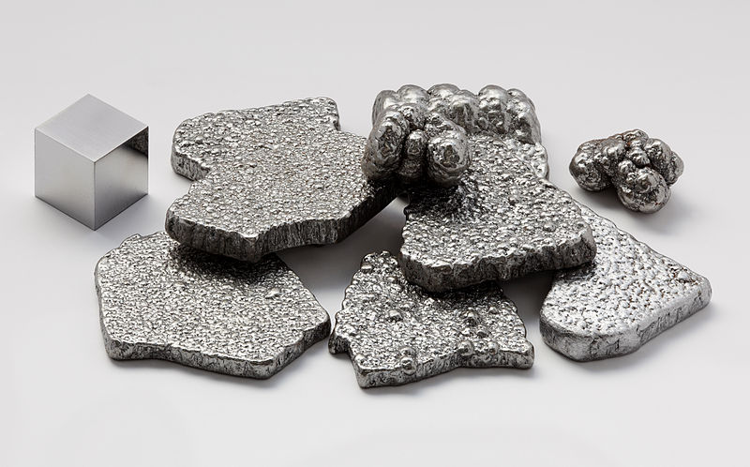
Železo - ₂₆Fe
2. nejrozšířenější kov v zemské kůře
Výskyt : v železných rudách, vzácně ryzí
velký význam v historii lidstva (doba železná)
mnohostranné využití : výroba slitin (ocel, litina)

Slide 4
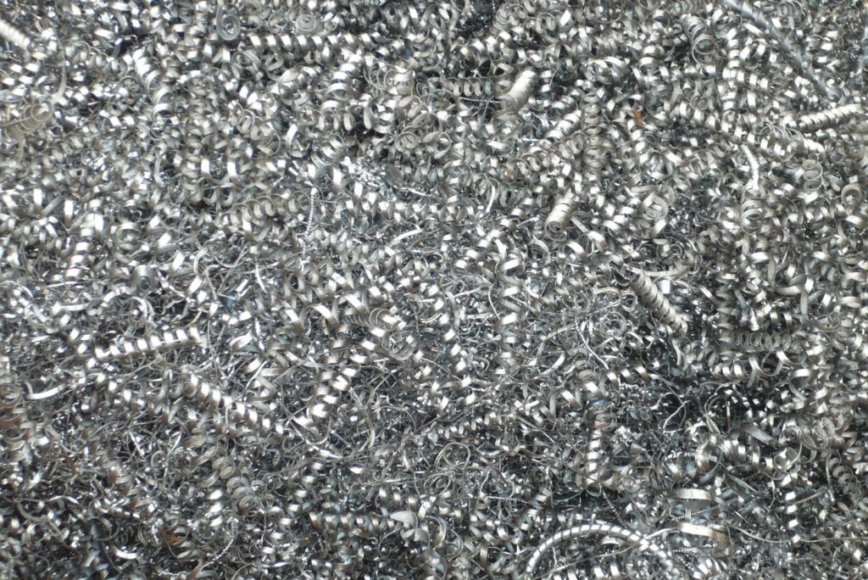
Suroviny pro výrobu železa
Železná ruda
Železný a ocelový šrot
Koks
Vápenec

Slide 5
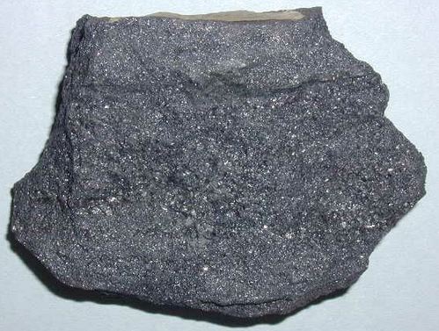
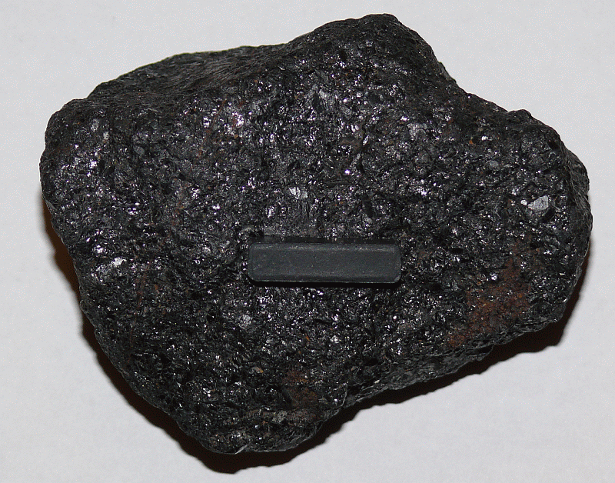
Železná ruda
MAGNETIT – magnetovec – Fe₃O₄
– nejkvalitnější železná ruda
– výskyt: Rusko (Magnitogorsk), Švédsko (Kiruna)

Slide 6
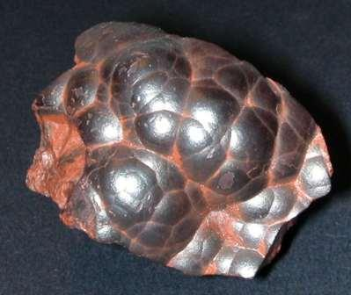
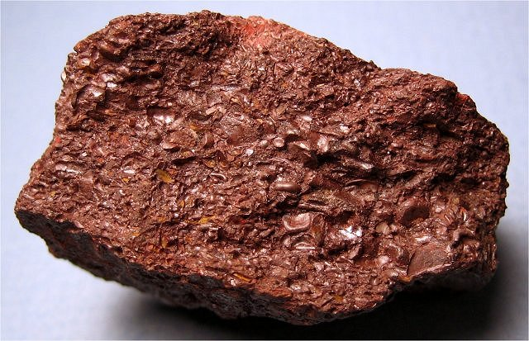
Železná ruda
HEMATIT – krevel – Fe₂O₃

Slide 7
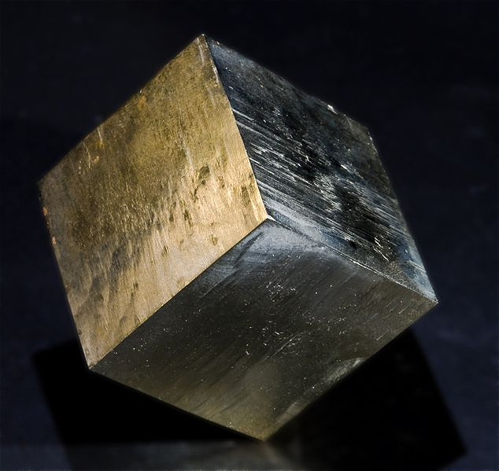
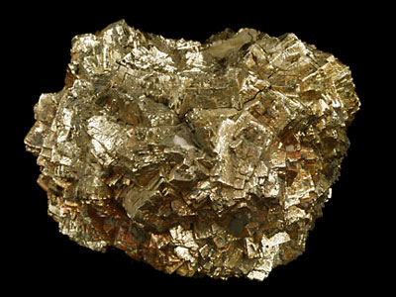
Železná ruda
PYRIT –FeS₂

Slide 8
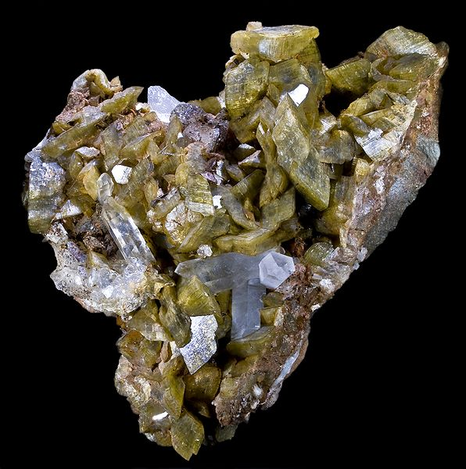
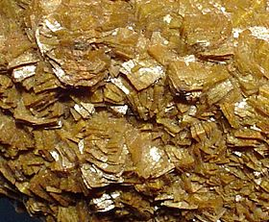
Železná ruda
SIDERIT – ocelek – FeCO₃

Slide 9
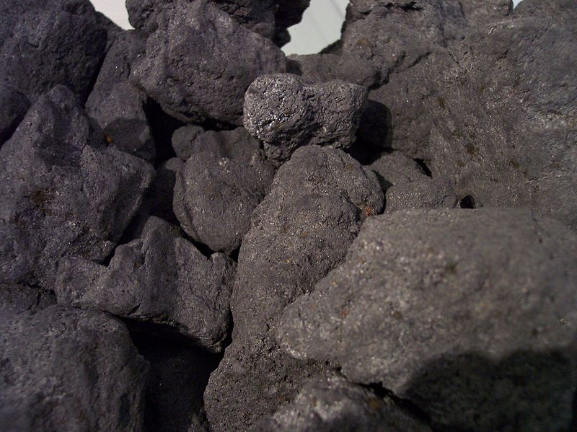
Výroba koksu
Z černého uhlí
Tepelný rozklad (1 000 °C)
Bez přístupu vzduchu
Vedlejší produkty
Dehet
Amoniak
Topný plyn

Slide 10
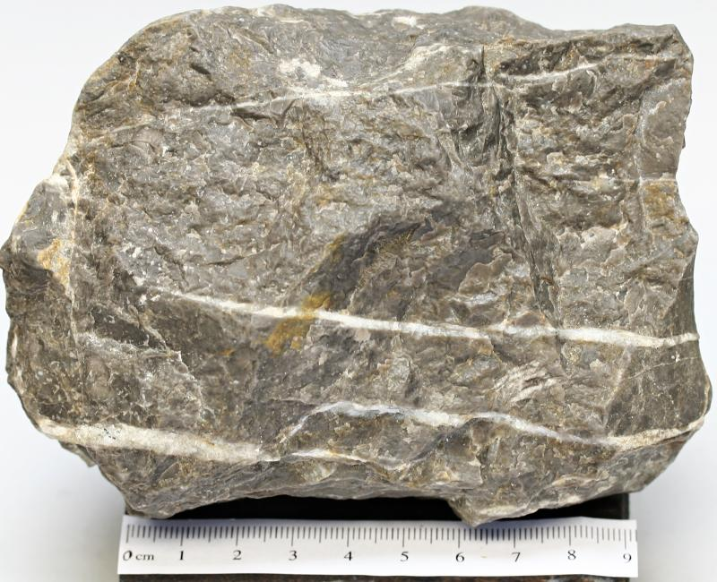
Vápenec
– struskotvorná přísada, zachycování nečistot
– těžba : Český kras, Moravský kras, Horažďovicko

Slide 11
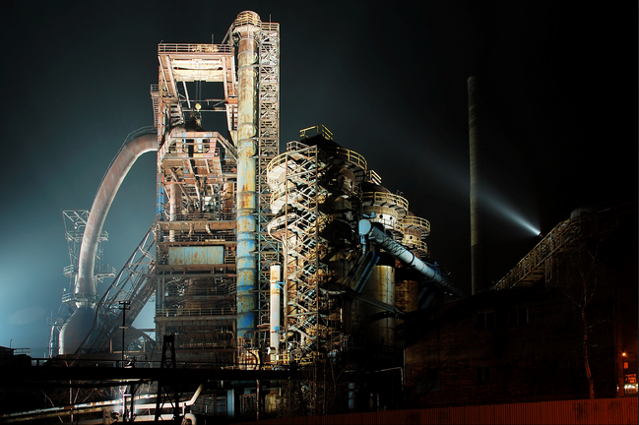
Výroba železa
Železárny - vysoká pec
30 m
Ostravsko, Kladno, Berounsko, Hrádek u Rokycan
Nepřetržitý provoz (některé již provoz ukončily)
Vysoká pec – Ostrava - Vítkovice

Slide 12
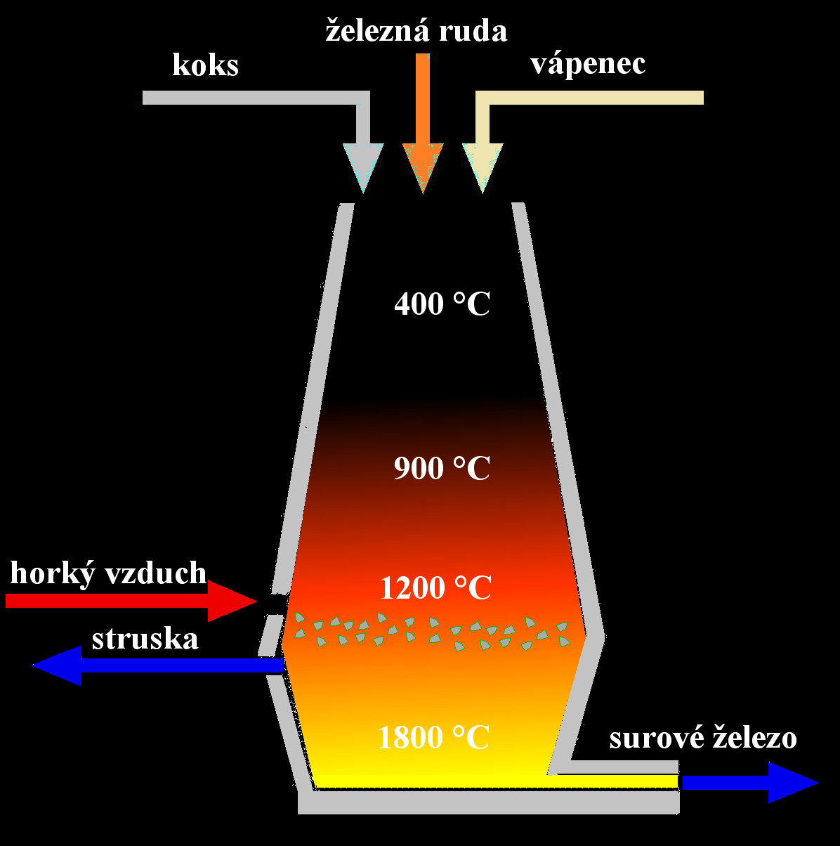
Schéma vysoké pece
Nepřímá redukce:
3 Fe₂O₃ + CO → 2 Fe₃O₄ + CO₂
Fe₃O₄ + CO → 3 FeO + CO₂
FeO + CO → Fe + CO₂
_{REDUKČNÍ ZÓNA}
Přímá redukce:
Fe₃O₄ + 4 C → 3 Fe + 4 CO
Fe₂O₃ + 3 C → 2 Fe + 3 CO
FeO + C → Fe + CO

Slide 13
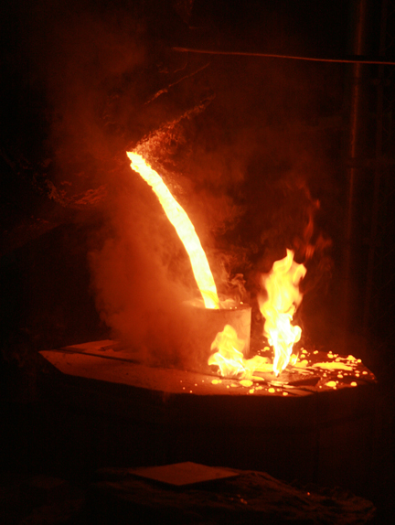
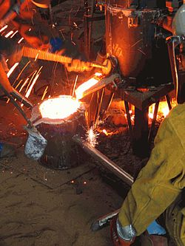
Odpich železa
každé 2-3 hodiny
vytéká surové železo (není kujné)
– 5% výroba litiny - ze surového železa( - (radiátory, sloupky, nádobí…)
- další zpracování v ocelárnách
– 95% výroba oceli – je kujná (dráty, plechy, kolejnice…

Slide 14
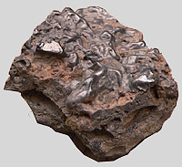
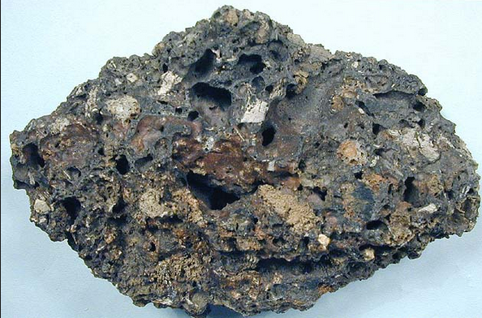
Struska
Vedlejší produkt při tepelném zpracování železa
V pecích chrání železo před zpětnou oxidací

Slide 15
Použité zdroje
http://upload.wikimedia.org/wikipedia/commons/thumb/a/ad/Iron_electrolytic_and_1cm3_cube.jpg/800px-Iron_electrolytic_and_1cm3_cube.jpg
http://www.gebeshuber.cz/files/produkty/cenik/druh_52_trisky.jpg
http://web.natur.cuni.cz/ugmnz/mineral/mineral/fotv/magnetit_1.jpg
http://3.bp.blogspot.com/_xjcwwA-nj8k/TOH3aZdAvNI/AAAAAAAAA8A/RR-gPJeyPIc/s1600/magnetite.gif
http://stoneplus.cst.cmich.edu/hematite-b.JPG
http://skywalker.cochise.edu/wellerr/mineral/hematite/6hematite-oolitic742.jpg
http://upload.wikimedia.org/wikipedia/commons/thumb/0/04/Pyriteespagne.jpg/634px-Pyriteespagne.jpg
http://www.sciencebuzz.org/sites/default/files/images/2004-04.jpg
http://upload.wikimedia.org/wikipedia/commons/thumb/5/5c/SideriteBresil2.jpg/596px-SideriteBresil2.jpg
http://upload.wikimedia.org/wikipedia/commons/thumb/c/ca/Siderite-278392.jpg/280px-Siderite-278392.jpg
http://upload.wikimedia.org/wikipedia/commons/thumb/d/da/Koks_Brennstoff.jpg/800px-Koks_Brennstoff.jpg
http://departments.fsv.cvut.cz/k135/wwwold/webkurzy/mikro/foto/sedimenty/organogenni/vapenec/obr.1b.jpg
http://www.vyletnik.cz/data/fck/Image/vitkovice.jpg
http://www.vyukovematerialy.cz/prace/rocnik7/foto/pec.jpg
http://upload.wikimedia.org/wikipedia/commons/thumb/9/9e/Castingiron.jpg/250px-Castingiron.jpg
http://www.marinersmuseum.org/blogs/ussmonitorcenter/wp-content/uploads/2010/04/IMG_6639.jpg
http://4.bp.blogspot.com/-KzPih7QLRqA/UCw0YVQK_TI/AAAAAAAAEf8/KILcBTFAdB0/s1600/2022543-slag1.jpg
https://encrypted-tbn1.gstatic.com/images?q=tbn:ANd9GcT5DcAOrohmM-YoXVpTm_X63I3D4UYGy_V5E5LP2BWT24RmxQCz

